Slide 1
程序的机器级表示
分以下五个部分介绍
第一讲：程序转换概述
机器指令和汇编指令
机器级程序员感觉到的属性和功能特性
高级语言程序转换为机器代码的过程
第二讲：IA-32 /x86-64指令系统
第三讲： C语言程序的机器级表示
过程调用的机器级表示
选择语句的机器级表示
循环结构的机器级表示
第四讲：复杂数据类型的分配和访问
数组的分配和访问
结构体数据的分配和访问
联合体数据的分配和访问
数据的对齐
第五讲：越界访问和缓冲区溢出
从高级语言程序出发，用其对应的机器级代码以及内存（栈）中信息的变化来说明底层实现
围绕C语言中的语句和复杂数据类型，解释其在底层机器级的实现方法

Slide 2
通知
10月8日下午2:00蒋炎岩在系楼给大家讲座

Slide 3
回顾：冯.诺依曼结构计算机模型
你还记得冯.诺依曼计算机结构的特点吗？
CPU
地址
存储器
控制器
PC
MAR
0
GPRs
1
输入
设备
标
志
寄
存
器
0
控制
2
ALU
1
3
2
4
输出
设备
3
5
数据
6
IR
MDR
7
你能想到计算机相当于现实生活中的什么呢？
工厂、饭店？
计算机是如何工作的呢？

Slide 4
计算机是如何工作的？
先想象一下妈妈是怎样做一桌你喜欢（指定）的菜的？
厨房-CPU，你妈-控制器，盘-GPRs，锅灶等-ALU ，架子-存储器
CPU
地址
存储器
控制器
PC
MAR
0
GPRs
1
输入
设备
标
志
寄
存
器
0
控制
2
ALU
1
3
2
4
输出
设备
3
5
数据
6
IR
MDR
7

Slide 5
计算机是如何工作的？
什么叫“存储程序”的工作方式？
做菜前
原材料（数据）和菜谱（指令）都按序放在厨房外的架子（存储器）上， 每个架子有编号（存储单元地址）。
菜谱上信息：原料位置、做法、做好的菜放在哪里等
例如，把10、11号架上的原料一起炒，并装入3号盘
然后，我告诉妈妈从第5个架上（起始PC=5）指定菜谱开始做
开始做菜
第一步：从5号架上取菜谱（根据PC取指令）
第二步：看菜谱（指令译码）
第三步：从架上或盘中取原材料（取操作数）
第四步：洗、切、炒等具体操作（指令执行）
第五步：装盘或直接送桌（回写结果）
第六步：算出下一菜谱所在架子号6=5+1（修改PC的值）
继续做下一道菜（执行下一条指令）

Slide 6
计算机是如何工作的？
如果你知道你妈妈是如何做菜的，你就已经知道计算机是如何工作的！
你能告诉我计算机是如何工作的吗？
“存储程序”工作方式！
CPU
地址
存储器
控制器
PC
MAR
0
GPRs
1
输入
设备
标
志
寄
存
器
0
控制
2
ALU
1
3
2
4
输出
设备
3
5
数据
6
IR
MDR
7

Slide 7
计算机是如何工作的？
程序由指令组成（菜单由菜谱组成）
程序在执行前
数据和指令事先存放在存储器中，每条指令和每个数据都有地址，指令按序存放，指令由OP、ADDR字段组成，程序起始地址置PC
（原材料和菜谱都放在厨房外的架子上， 每个架子有编号。妈妈从第5个架上指定菜谱开始做）
开始执行程序
第一步：根据PC取指令（从5号架上取菜谱）
第二步：指令译码（看菜谱）
第三步：取操作数（从架上或盘中取原材料）
第四步：指令执行（洗、切、炒等具体操作）
第五步：回写结果（装盘或直接送桌）
第六步：修改PC的值（算出下一菜谱所在架子号6=5+1）
继续执行下一条指令（继续做下一道菜）

Slide 8
IA-32的体系结构是怎样的呢？
你妈会做的菜和厨师会做的菜不一样，同一个菜谱的做法也可能不同
如同
不同架构支持的指令集不同，同一种指令的实现方式和功能也可能不同
CPU
地址
存储器
控制器
PC
MAR
0
GPRs
1
输入
设备
标
志
寄
存
器
0
控制
2
ALU
1
3
2
4
输出
设备
3
5
数据
6
IR
MDR
7

Slide 9
IA-32的体系结构是怎样的呢？
有8个GPR（编号为0~7），一个EFLAGs，PC为EIP
可寻址存储空间4GB（地址编号为0~0xFFFFFFFF）
指令格式：变长，由若干字段（OP、Mod、SIB等）组成
CPU
地址
存储器
控制器
PC
MAR
0
GPRs
1
输入
设备
标
志
寄
存
器
0
控制
2
ALU
1
3
2
4
输出
设备
3
5
数据
6
IR
MDR
7

Slide 10
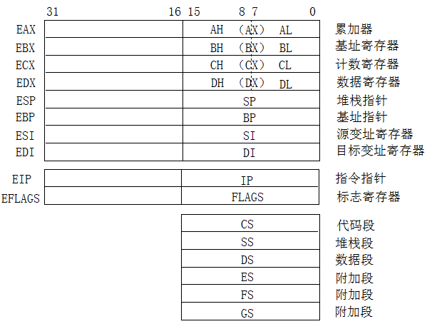
IA-32的寄存器组织

Slide 11
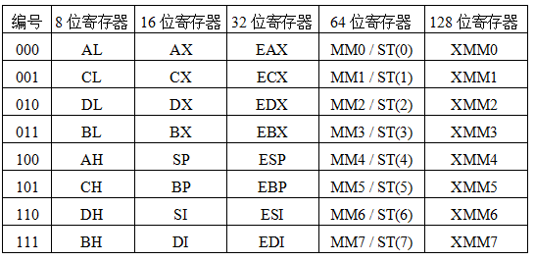
IA-32的寄存器组织
反映了体系结构发展的轨迹，字长不断扩充，指令保持兼容
ST（0）~ ST（7）是80位，MM0 ~MM7使用其低64位

Slide 12
PA中模拟的 IA-32的寄存器组织
typedef struct{
union{
struct { uint32_t eax;
uint32_t ecx;
uint32_t edx;
uint32_t ebx;
uint32_t esp;
uint32_t ebp;
uint32_t esi;
uint32_t edi;};
union{
uint32_t _32;
uint16_t _16;
uint8_t _8[2];
} gpr[8];
};
swaddr_t eip;
} CPU_state;
extern CPU_state cpu;
enum { R_EAX, R_ECX, R_EDX, R_EBX, R_ESP, R_EBP, R_ESI, R_EDI };
enum { R_AX, R_CX, R_DX, R_BX, R_SP, R_BP, R_SI, R_DI };
enum { R_AL, R_CL, R_DL, R_BL, R_AH, R_CH, R_DH, R_BH };
#define reg_l(index) (cpu.gpr[index]._32)
#define reg_w(index) (cpu.gpr[index]._16)
#define reg_b(index) (cpu.gpr[index & 0x3]._8[index >> 2])

Slide 13
IA-32的标志寄存器
8086
80286/386
6个条件标志
OF、SF、ZF、CF各是什么标志（条件码）？
AF：辅助进位标志（BCD码运算时才有意义）
PF：奇偶标志
3个控制标志
DF（Direction Flag）：方向标志（自动变址方向是增还是减）
IF（Interrupt Flag）：中断允许标志 （仅对外部可屏蔽中断有用）
TF（Trap Flag）：陷阱标志（是否是单步跟踪状态）
……

Slide 14
存储器操作数的寻址方式
int x；
float a[100];
short b[4][4];
char c;
double d[10];
b31 b0
d[9]
616
d[0]
544
c
536
a[i]的地址如何计算？
104+i×4
i=99时，104+99×4=500
b[i][j]的地址如何计算？
504+i×8+j×2
i=3、j=2时，504+24+4=532
d[i]的地址如何计算？
544+i×8
i=9时，544+9×8=616
b[3][3]
b[3][2]
532
b[0][1]
b[0][0]
504
a[99]
500
a[0]
104
x
100

Slide 15

机器级指令
机器指令和汇编指令一一对应，都是机器级指令
机器指令是一个0/1序列，由若干字段组成
汇编指令是机器指令的符号表示（可能有不同的格式）
mov、movb、bx、%bx等都是助记符
指令的功能为：M[R[bx]+R[di]-6]←R[cl]
补码11111010的真值为多少？
操作码 寻址方式 寄存器编号 立即数(位移量)
mov [bx+di-6], cl
或
movb %cl, -6(%bx,%di)
Intel格式
AT&T 格式
R：寄存器内容
M：存储单元内容
寄存器传送语言 RTL（Register Transfer Language）

Slide 16
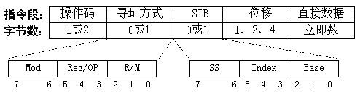
IA-32机器指令格式
存储器操作数
位移量和立即数都可以是：1B/2B/4B
SIB中基址B和变址I都可是8个GRS中任一个；SS给出比例因子
操作码：opcode; W：与机器模式（16 / 32位）一起确定寄存器位数（AL / AX / EAX）; D：操作方向（确定源和目标）
寻址方式（ModRM字节）： mod、r/m、 reg/op三个字段与w字段和机器模式（16/32）一起确定操作数所在的寄存器编号或有效地址计算方式
8d 04 02 lea (%edx,%eax,1), %eax
1000 1101 00 000 100 00 000 010

Slide 17
PA中模拟的 IA-32指令的ModRM和SIB
typedef union {
struct {
uint8_t R_M :3;
uint8_t reg :3;
uint8_t mod :2;
};
struct {
uint8_t dont_care :3;
uint8_t opcode :3;
};
uint8_t val;
} ModR_M;
typedef union {
struct {
uint8_t base :3;
uint8_t index :3;
uint8_t ss :2;
};
uint8_t val;
} SIB;

Slide 18

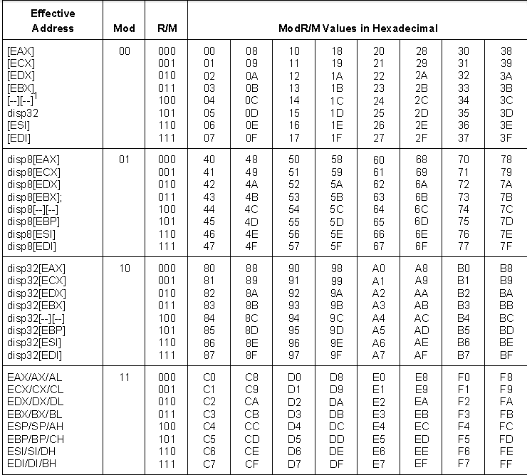

Slide 19
存储器操作数的寻址方式
int x；
float a[100];
short b[4][4];
char c;
double d[10];
b31 b0
d[9]
616
d[0]
各变量应采用什么寻址方式？
x、c：位移 / 基址
a[i]：104+i×4，比例变址+位移
d[i]：544+i×8，比例变址+位移
b[i][j]： 504+i×8+j×2，
基址+比例变址+位移
544
c
536
b[3][3]
b[3][2]
532
b[0][1]
b[0][0]
504
a[99]
500
将b[i][j]取到AX中的指令可以是：
“movw 504(%ebp,%esi,2), %ax”
其中， i×8在EBP中，j在ESI中，
2为比例因子
a[0]
104
x
100

Slide 20
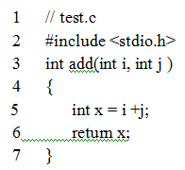
程序由指令序列组成
若 i= 2147483647，j=2，
则程序执行结果是什么？
每一步如何执行？
想想妈妈怎么做菜的？
“objdump -d test” 结果
根据EIP取指令
指令译码
取操作数
指令执行
回写结果
修改EIP的值
080483d4 <add>:
80483d4: 55 push %ebp
80483d5: 89 e5 mov %esp, %ebp
80483d7: 83 ec 10 sub $0x10, %esp
80483da: 8b 45 0c mov 0xc(%ebp), %eax
80483dd: 8b 55 08 mov 0x8(%ebp), %edx
80483e0: 8d 04 02 lea (%edx,%eax,1), %eax
80483e3: 89 45 fc mov %eax, -0x4(%ebp)
80483e6: 8b 45 fc mov -0x4(%ebp), %eax
80483e9: c9 leave
80483ea: c3 ret
EIP←0x80483d4
取并
执行
指令
OP
test代码从80483d4开始！
执行add时，起始EIP=?

Slide 21
指令执行过程
功能：R[esp]← R[esp]-4，M[R[esp]] ←R[ebp]
080483d4 <add>:
80483d4: 55 push %ebp
80483d5: 89 e5 mov %esp, %ebp
bfff0020
S1:取指令
S2:指令译码
bfff0020
5
bfff0000
EBP
S3:指令执行
ESP
bfff0000
4
80483d4
EIP
控制器
80483d4
80483d4
beeefffc
MAR
地址
55
GPRs
标
志
寄
存
器
0
控制
ALU
1
e5
80483d6
Rd
89
80483d5
7
55
Rd
55
80483d4
IR
MDR
数据
5589e583
5589e583
5589e583
0
5589e583

Slide 22
指令执行过程
功能：R[esp]← R[esp]-4，M[R[esp]] ←R[ebp]
080483d4 <add>:
80483d4: 55 push %ebp
80483d5: 89 e5 mov %esp, %ebp
bfff0020
S1:取指令
S2:指令译码
5
bfff0000
EBP
bfff0020
S3:指令执行
ESP
beeefffc
4
EIP
控制器
80483d4
80483d4
beeefffc
MAR
地址
55
GPRs
标
志
寄
存
器
0
控制
ALU
1
e5
80483d6
89
80483d5
7
55
80483d4
IR
MDR
数据
0

Slide 23
指令执行过程
功能：R[esp]← R[esp]-4，M[R[esp]] ←R[ebp]
080483d4 <add>:
80483d4: 55 push %ebp
80483d5: 89 e5 mov %esp, %ebp
bfff0020
S1:取指令
S2:指令译码
bfff0020
5
bfff0000
EBP
S3:指令执行
ESP
beeefffc
4
EIP
控制器
80483d4
beeefffc
beeefffc
MAR
地址
55
GPRs
标
志
寄
存
器
0
控制
ALU
1
e5
80483d6
89
80483d5
7
55
80483d4
IR
MDR
数据
0

Slide 24
指令执行过程
功能：R[esp]← R[esp]-4，M[R[esp]] ←R[ebp]
080483d4 <add>:
80483d4: 55 push %ebp
80483d5: 89 e5 mov %esp, %ebp
bfff0020
S1:取指令
S2:指令译码
bfff0000
EBP
bfff0020
5
S3:指令执行
ESP
beeefffc
4
beeefffc
EIP
控制器
80483d4
beeefffc
beeefffc
MAR
地址
55
GPRs
Wr
标
志
寄
存
器
0
控制
ALU
1
e5
80483d6
Wr
89
80483d5
7
55
80483d4
IR
MDR
数据
bfff0020
0
bfff0020

Slide 25
指令执行过程
功能：R[esp]← R[esp]-4，M[R[esp]] ←R[ebp]
080483d4 <add>:
80483d4: 55 push %ebp
80483d5: 89 e5 mov %esp, %ebp
bfff0020
S1:取指令
S2:指令译码
5
bfff0000
EBP
bfff0020
S3:指令执行
bf
ESP
beeefffc
4
beeefffc
ff
EIP
00
控制器
80483d4
beeefffc
20
beeefffc
MAR
地址
55
GPRs
标
志
寄
存
器
0
控制
ALU
1
e5
80483d6
Wr
89
80483d5
Wr
7
55
80483d4
IR
MDR
数据
bfff0020
0
bfff0020

Slide 26
指令执行过程
功能：R[esp]← R[esp]-4，M[R[esp]] ←R[ebp]
080483d4 <add>:
80483d4: 55 push %ebp
80483d5: 89 e5 mov %esp, %ebp
bfff0020
S1:取指令
S2:指令译码
bfff0020
bfff0000
EBP
5
S3:指令执行、EIP增量
bf
beeefffc
ff
ESP
4
beeefffc
EIP
00
控制器
80483d5
beeefffc
20
beeefffc
MAR
地址
55
GPRs
Wr
标
志
寄
存
器
0
控制
ALU
1
e5
80483d6
Wr
89
80483d5
7
55
80483d4
IR
MDR
数据
bfff0020
0
bfff0020

Slide 27
程序由指令序列组成
若 i= 2147483647，j=2，则执行结果是什么？
int caller ( ) {
int t1 = 2147483647;
int t2 = 2;
int sum = add (t1, t2);
return sum;
}
“objdump -d test” 结果
080483d4 <add>:
80483d4: 55 push %ebp
80483d5: 89 e5 mov %esp, %ebp
80483d7: 83 ec 10 sub $0x10, %esp
80483da: 8b 45 0c mov 0xc(%ebp), %eax
80483dd: 8b 55 08 mov 0x8(%ebp), %edx
80483e0: 8d 04 02 lea (%edx,%eax,1), %eax
80483e3: 89 45 fc mov %eax, -0x4(%ebp)
80483e6: 8b 45 fc mov -0x4(%ebp), %eax
80483e9: c9 leave
80483ea: c3 ret
EIP←0x80483d4
add %edx，%eax
test代码从80483d4开始！
执行add时，起始EIP=?

Slide 28
指令执行过程
80483da: 8b 45 0c mov 0xc(%ebp), %eax
80483dd: 8b 55 08 mov 0x8(%ebp), %edx
80483e0: 8d 04 02 lea (%edx,%eax,1), %eax
bfff0020
S1:取指令
S2:指令译码
5
bfff0000
EBP
S3:指令执行、EIP增量
bf
ESP
4
ff
EIP
00
控制器
80483e0
20
beeefffc
MAR
地址
Wr
GPRs
标
志
寄
存
器
2
0
控制
ALU
1
7fffffff
2
e5
80483d6
89
80483d5
7
55
80483d4
IR
MDR
数据
8d040289
0

Slide 29
指令执行过程
80483da: 8b 45 0c mov 0xc(%ebp), %eax
80483dd: 8b 55 08 mov 0x8(%ebp), %edx
80483e0: 8d 04 02 lea (%edx,%eax,1), %eax
bfff0020
S1:取指令
S2:指令译码
5
bfff0000
EBP
S3:指令执行、EIP增量
bf
ESP
4
ff
EIP
00
控制器
80483e0
20
beeefffc
MAR
地址
Wr
GPRs
标
志
寄
存
器
80000001
0
控制
ALU
1
7fffffff
2
e5
80483d6
89
80483d5
7
55
80483d4
IR
MDR
数据
8d040289
0

Slide 30
过程调用的机器级表示
以下过程（函数）调用对应的机器级代码是什么？
如何将t1(125)、t2(80)分别传递给add中的形式参数x、y
add函数执行的结果如何返回给caller?
int add ( int x, int y ) {
return x+y;
}
int caller ( ) {
int t1 = 2147483647;
int t2 = 2;
int sum = add (t1, t2);
return sum;
}
add
caller
P
Sum=0x80000001
Sum=-2147483647

Slide 31
过程调用的机器级表示
过程调用的执行步骤(P称为调用者，Q称为被调用者)
（1）P将入口参数（实参）放到Q能访问到的地方；
（2）P保存返回地址，然后将控制转移到Q；
（3）Q保存P的现场，并为自己的非静态局部变量分配空间；
（4）执行Q的过程体（函数体）；
（5）Q恢复P的现场，释放局部变量空间；
（6）Q取出返回地址，将控制转移到P。
P过程
CALL指令
准备阶段
处理阶段
Q过程
结束阶段
RET指令

Slide 32
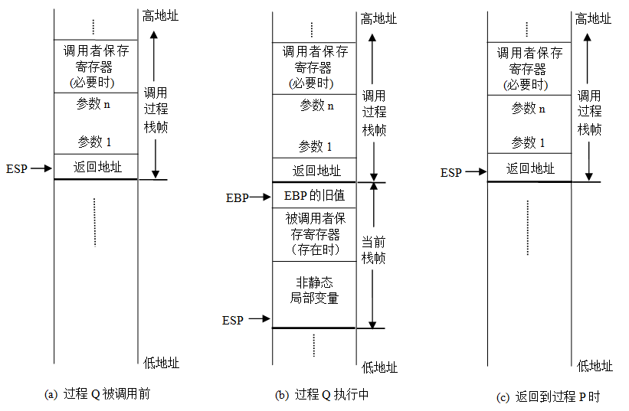
过程调用的机器级表示
过程调用过程中栈和栈帧的变化 (Q为被调用过程)
①
②
⑤
③
Q(参数1，…，参数n);

Slide 33
过程调用的机器级表示
IA-32的寄存器使用约定
调用者保存寄存器：EAX、EDX、ECX
当过程P调用过程Q时，Q可以直接使用这三个寄存器，不用将它们的值保存到栈中。如果P在从Q返回后还要用这三个寄存器的话，P应在转到Q之前先保存，并在从Q返回后先恢复它们的值再使用。
被调用者保存寄存器：EBX、ESI、EDI
Q必须先将它们的值保存到栈中再使用它们，并在返回P之前恢复它们的值。
EBP和ESP分别是帧指针寄存器和栈指针寄存器，分别用来指向当前栈帧的底部和顶部。
问题：为减少准备和结束阶段的开销，每个过程应先使用哪些寄存器？
EAX、ECX、EDX！

Slide 34
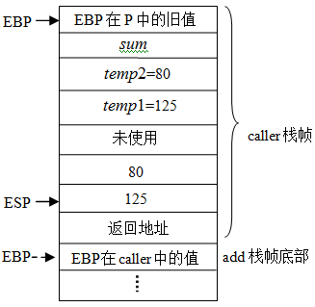
一个简单的过程调用例子
int add ( int x, int y ) {
return x+y;
}
int caller ( ) {
int t1 = 125;
int t2 = 80;
int sum = add (t1, t2);
return sum;
}
add
caller
P
caller
帧底
-4
-8
-12
-16
caller：
pushl %ebp
movl %esp, %ebp
subl $24, %esp
movl $125, -12(%ebp)
movl $80, -8(%ebp)
movl -8(%ebp), %eax
movl %eax, 4(%esp)
movl -12(%ebp), %eax
movl %eax, (%esp)
call add
movl %eax, -4(%ebp)
movl -4(%ebp), %eax
leave
ret
准备阶段
-20
ESP+4
分配局部变量
准备入口参数
返回参数总在EAX中
准备返回参数
add函数开始是什么？
pushl %ebp
movl %esp, %ebp
结束阶段
movl %ebp, %esp
popl %ebp

Slide 35
过程调用参数传递举例
程序一
#include <stdio.h>
main ( )
{
int a=15, b=22;
printf (“a=%d\tb=%d\n”, a, b);
swap (&a, &b);
printf (“a=%d\tb=%d\n”, a, b);
}
swap (int *x, int *y )
{
int t=*x;
*x=*y;
*y=t;
}
程序二
#include <stdio.h>
main ( )
{
int a=15, b=22;
printf (“a=%d\tb=%d\n”, a, b);
swap (a, b);
printf (“a=%d\tb=%d\n”, a, b);
}
swap (int x, int y )
{
int t=x;
x=y;
y=t;
}
按地址传递参数
按值传递参数
执行结果？为什么？
程序一的输出：
a=15 b=22
a=22 b=15
程序二的输出：
a=15 b=22
a=15 b=22

Slide 36
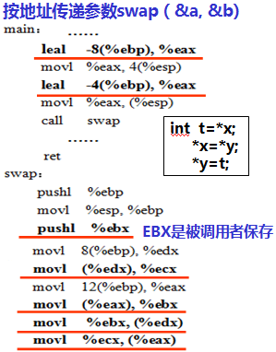
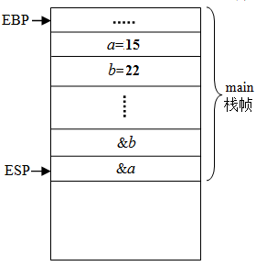
过程调用参数传递举例
22
15
EBP+12
EBP+8
返回地址
EBP
EBP在main中的值
EBX在main中的值
R[ecx]←M[&a]=15
局部变量a和b确实交换
R[ebx]←M[&b]=22
M[&a] ← R[ebx] =22
M[&b] ← R[ecx] = 15

Slide 37
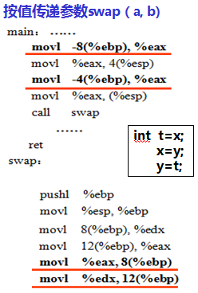
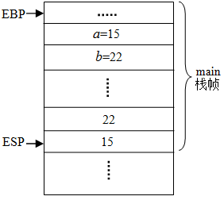
过程调用参数传递举例
15
EBP+12
22
EBP+8
返回地址
EBP
EBP在main中的值
R[edx]←15
局部变量a和b没有交换，交换的仅是入口参数！
R[eax]←22
M[R[ebp]+8] ← R[eax] =22
M[R[ebp]+12] ← R[edx] =15

Slide 38
入口参数的位置
每个过程开始两条指令总是
pushl %ebp
movl %esp, %ebp
在IA-32中，若栈中存放的参数的类型是char、unsigned char或short、unsigned short，也都分配4个字节。
因而，在被调用函数的执行过程中，可以使用R[ebp]+8、R[ebp]+12、R[ebp]+16、…… 作为有效地址来访问函数的入口参数。
movl ……. 准备入口参数
call …….
入口参数3
EBP+16
EBP+12
入口参数2
入口参数1
EBP+8
返回地址
EBP
EBP在main中的值

Slide 39
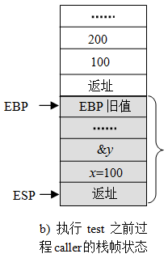
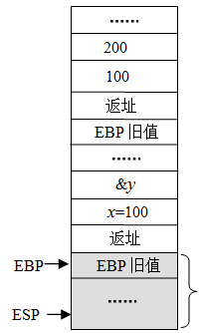
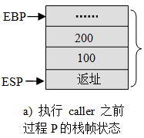
过程调用举例
&y:
300
1 void test ( int x, int *ptr )
2 {
3 if ( x>0 && *ptr>0 )
4 *ptr+=x;
5 }
6
7 void caller (int a, int y )
8 {
9 int x = a>0 ? a : a+100;
10 test (x, &y)；
11 }
调用caller的过程为P，P中给出形参a和y的
实参分别是100和200，画出相应栈帧中的状态，并回答下列问题。
（1）test的形参是按值传递还是按地址传递？test的形参ptr对应的实参是一个
什么类型的值？
（2）test中被改变的*ptr的结果如何返回给它的调用过程caller？
（3）caller中被改变的y的结果能否返回给过程P？为什么？
test
caller
P
&a:
P
100 200
caller
则函数返回400
caller执行过程中，在进入test之前一刻栈中的状态如何？
若return x+y；
进入test并生成其栈帧后，栈中状态如何？
前者按值、后者按地址。一定是一个地址
第10行执行后，P帧中200变成300，test退帧后，caller中通过y引用该值300
第11行执行后caller退帧并返回P，因P中无变量与之对应，故无法引用该值300

Slide 40
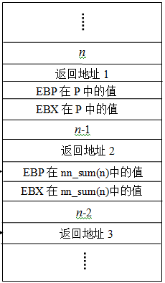
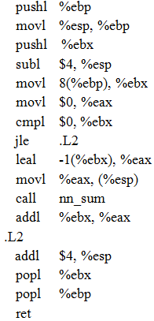
递归过程调用举例
int nn_sum ( int n)
{
int result;
if (n<=0 )
result=0;
else
result=n+nn_sum(n-1);
return result；
}
nn_sum(n-1)
nn_sum(n)
P
P
Sum(n)
n
Sum(n-1)
R[ebx]←n
R[eax]←0
if (n≤0）转L2
R[eax]←n-1
R[eax] ← 0+1+2+…+(n-1)+n
每次递归调用都会增加一个栈帧，所以空间开销很大。

Slide 41
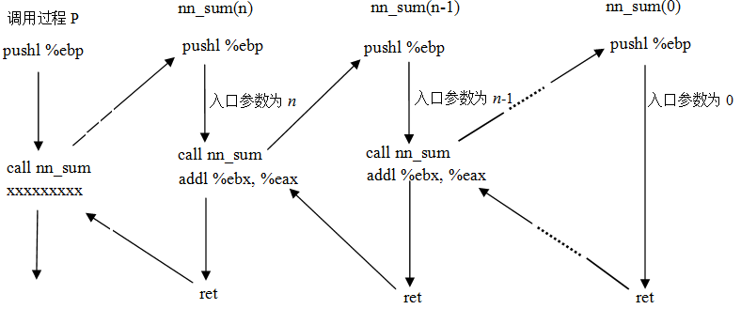
过程调用的机器级表示
递归函数nn_sum的执行流程
过程功能由过程体实现，为支持过程调用，每个过程包含准备阶段和结束阶段。因而每增加一次过程调用，就要增加许多条包含在准备阶段和结束阶段的额外指令，它们对程序性能影响很大，应尽量避免不必要的过程调用，特别是递归调用。

Slide 42
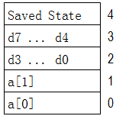
过程调用举例
例：应始终返回d[0]中的3.14，但并非如此。Why?
double fun(int i)
{
volatile double d[1] = {3.14};
volatile long int a[2];
a[i] = 1073741824; /* Possibly out of bounds */
return d[0];
}
fun(0) → 3.14
fun(1) → 3.14
fun(2) → 3.1399998664856
fun(3) → 2.00000061035156
fun(4) → 3.14, 然后存储保护错
习题课讨论题
为何每次返回不一样？为什么会引起保护错？栈帧中的状态如何？
不同系统上执行结果可能不同

Slide 43
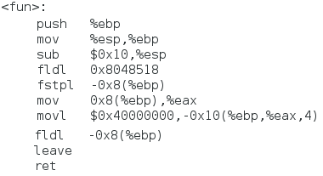
double fun(int i)
{
volatile double d[1] = {3.14};
volatile long int a[2];
a[i] = 1073741824;
return d[0];
}
以后讲浮点指令时再详细介绍

